Slide 1

Fluxogramas e Diagramas de Classe
Instrutor: Henrique Delegrego

Slide 2
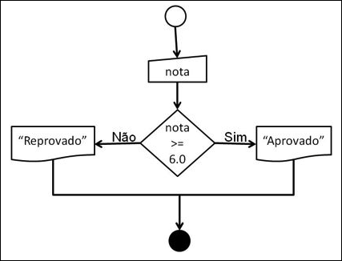
Fluxogramas e Diagramas de Classe
Fluxograma

Slide 3
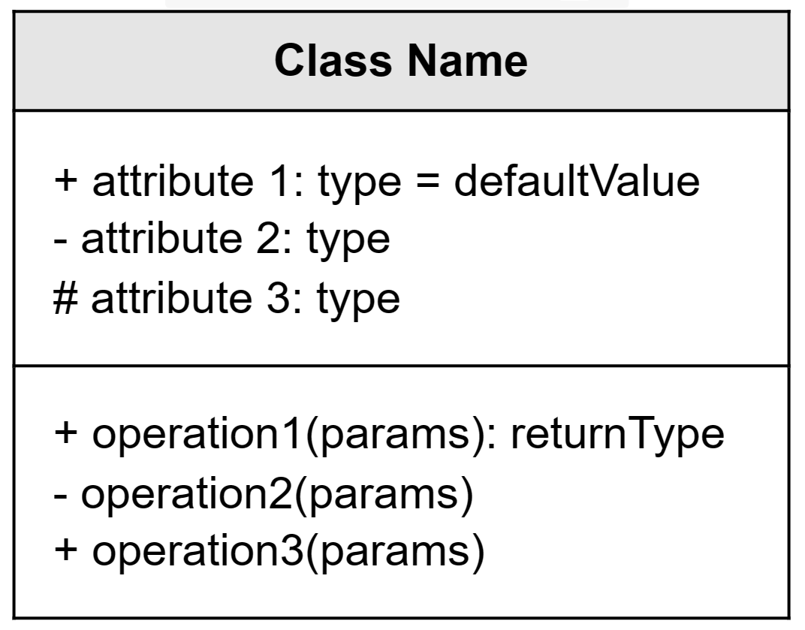
Fluxogramas e Diagramas de Classe
Diagrama de Classe

Slide 4
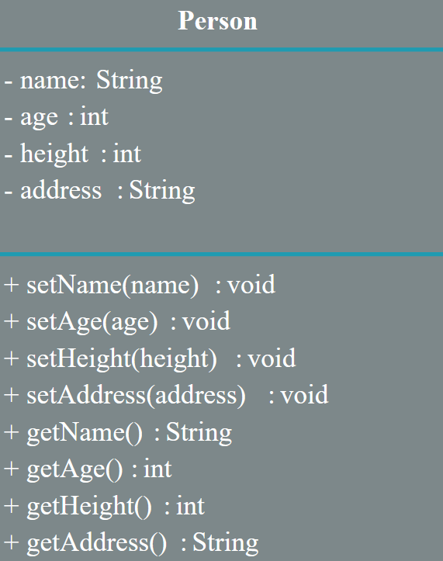
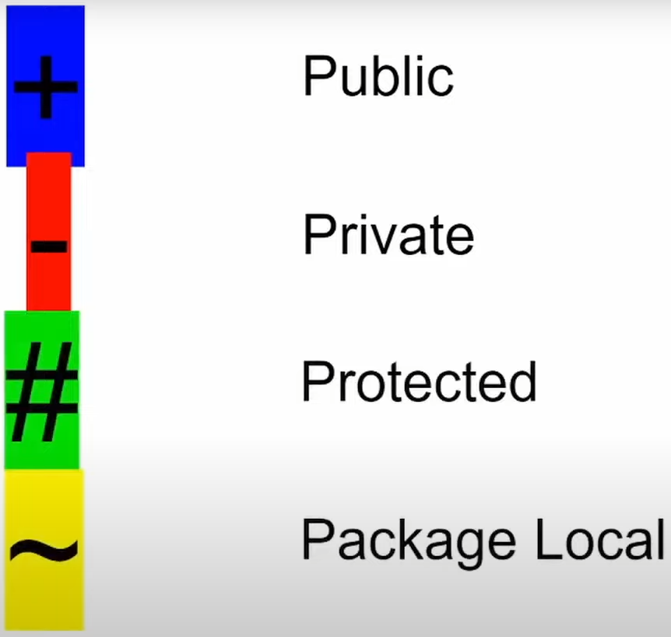
Fluxogramas e Diagramas de Classe
Diagrama de Classe
Nome da classe
Atributos
Métodos

Slide 5
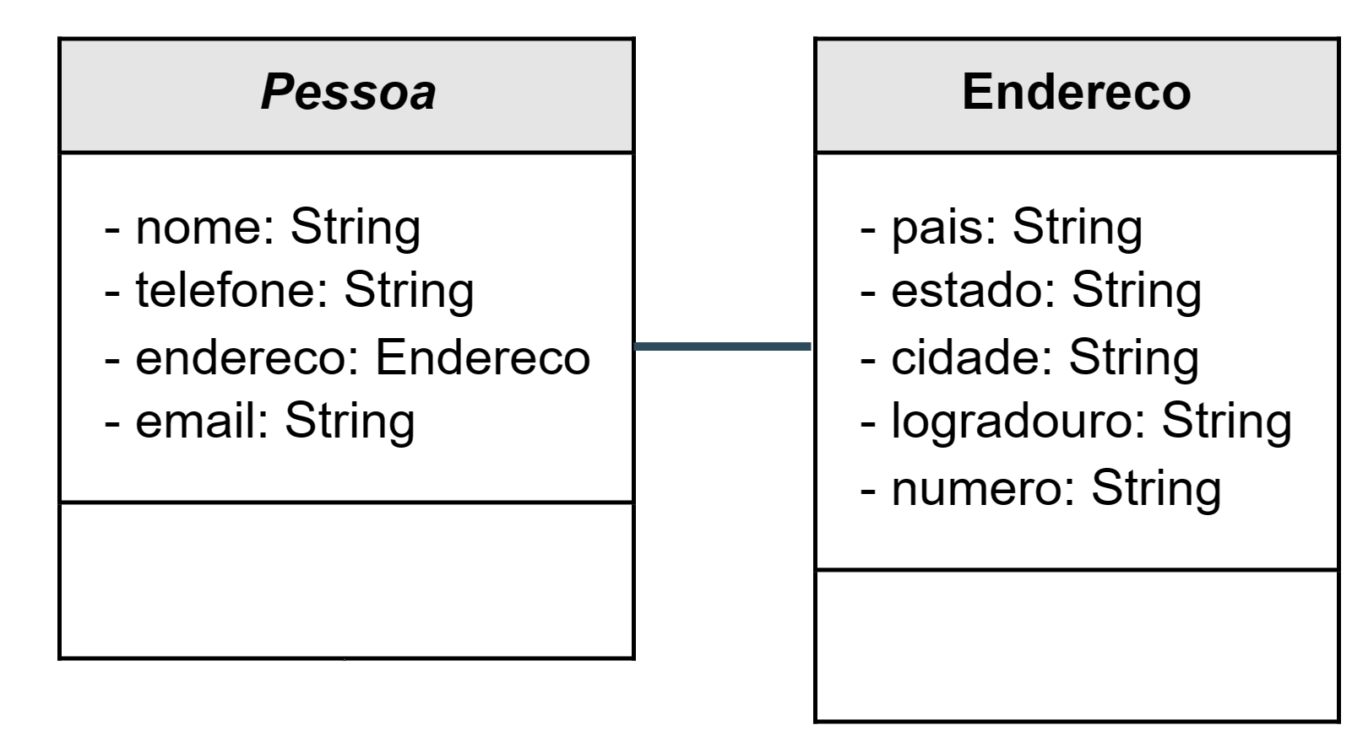
Fluxogramas e Diagramas de Classe
Diagrama de Classe
Dependência: Endereco precisa de um objeto de Pessoa para existir

Slide 6
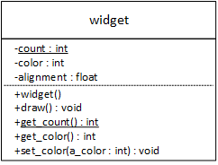
Fluxogramas e Diagramas de Classe
Diagrama de Classe
Métodos e atributos com underline são estáticos (static)

